Slide 1
স্বাগতম

Slide 2
পরিচিতি
মো হারুন-অর-রশিদ
সহকারী অধ্যাপক
ডগাইর দারুচ্ছুন্নাত ফাযিল মাদ্রাসা,ডেমরা,ঢাকা।
শ্রেণিঃ নবম
বিষয়ঃতথ্য ও যোগাযোগ প্রযুক্তি
সময়ঃ ৪০মিনিট

Slide 3
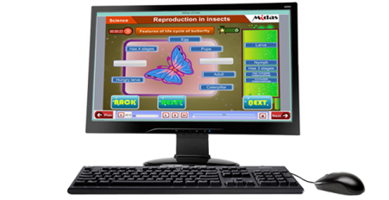
কম্পিউটার
কম্পিউটার সমস্যা

Slide 6
ট্রাবলশুটিং

Slide 7
শিখনফল
এই পাঠ শেষে শিক্ষার্থীরা --------
ট্রাবলশুটিং কী তা বলতে পারবে।
কম্পিউটারের সমস্যাগুলো বলতে পারবে।
সমস্যাগুলোর সমাধান ব্যাখ্যা করতে পারবে।

Slide 8
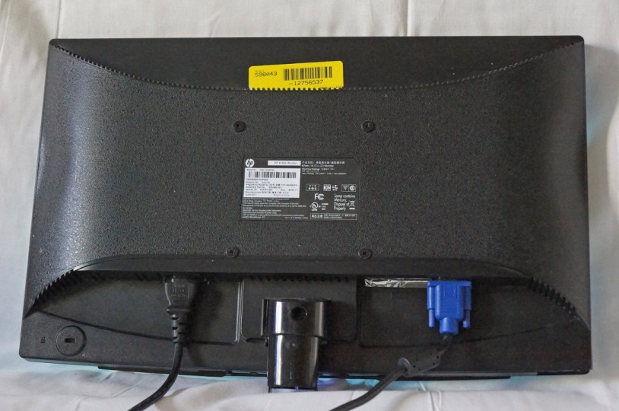
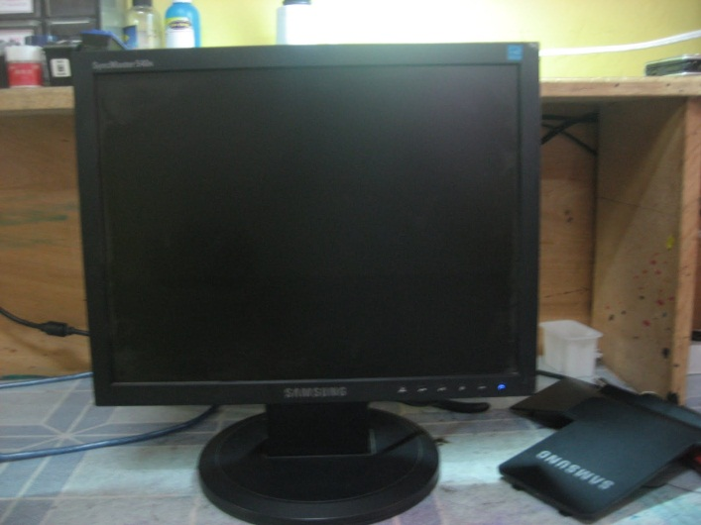
মনিটর সমস্যা
মনিটরের ক্যাবল

Slide 9
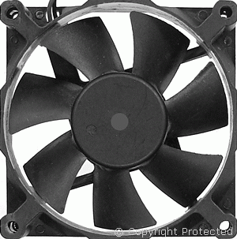
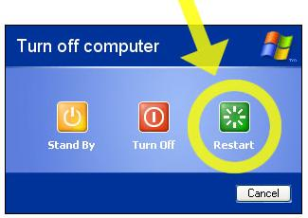
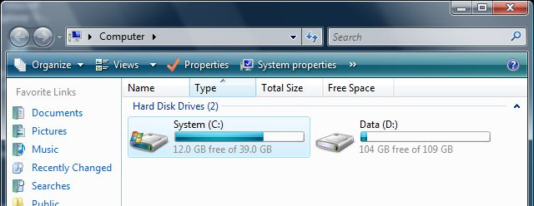
সিপিউ কুলিং ফ্যান
রিস্টার্ট
ড্রাইভ ক্লিন

Slide 10
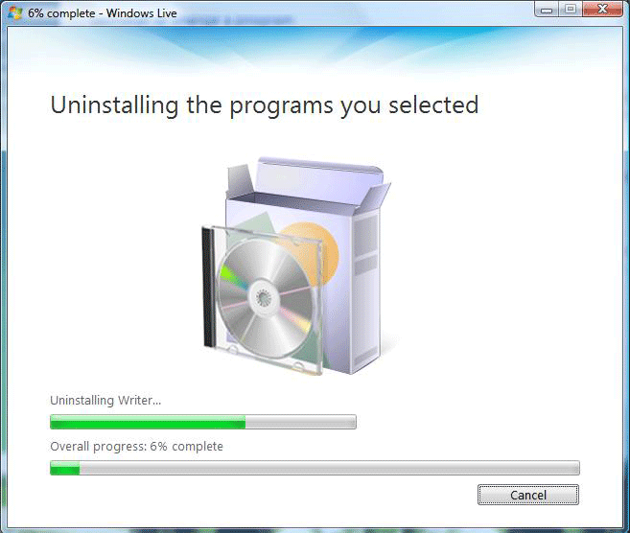
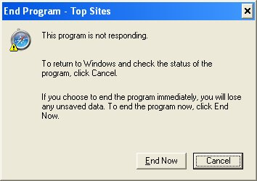
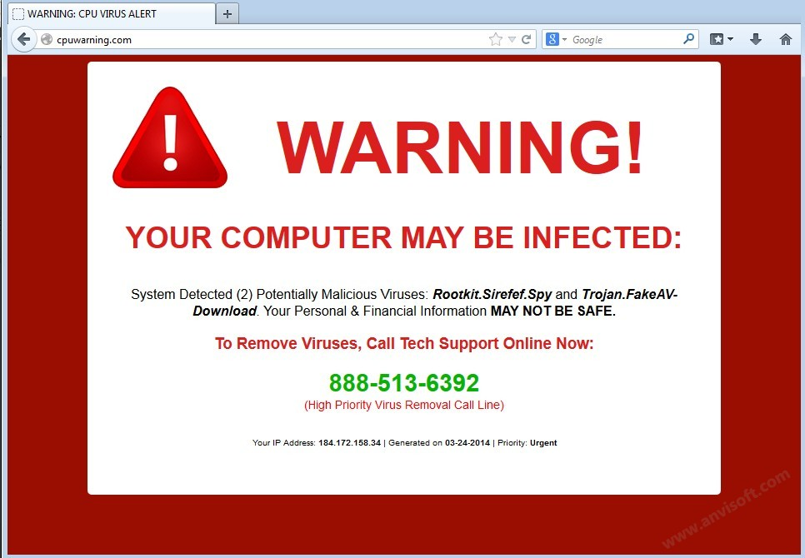
সফটওয়্যার আনইনস্টল
হ্যাং
ভাইরাস

Slide 11
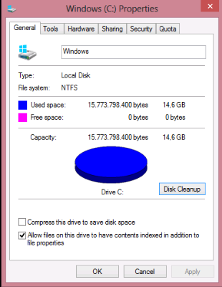
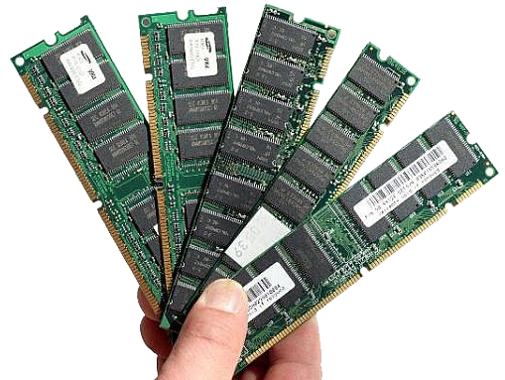
মেমরিতে জায়গা কম
অধিক র‌্যাম

Slide 12
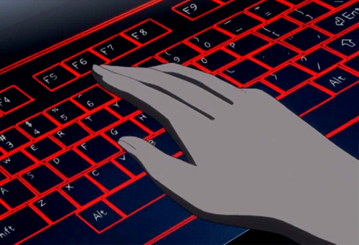
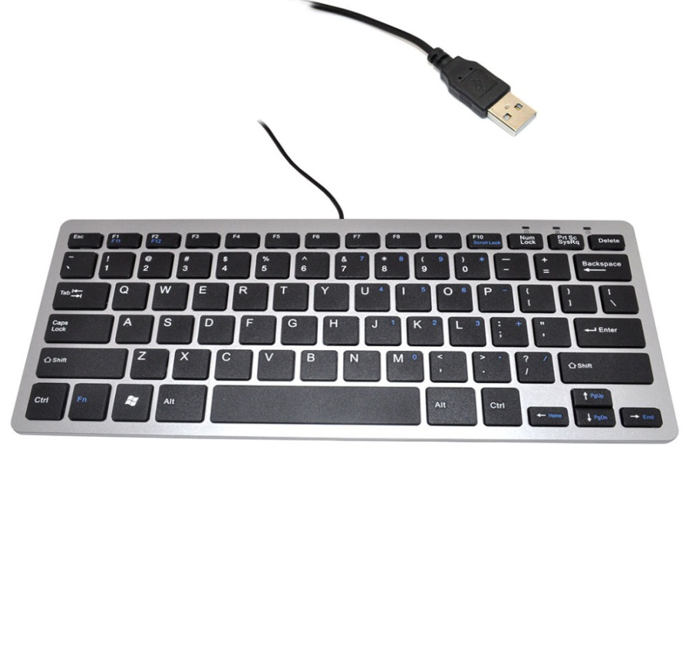
কী বোর্ড
কীবোর্ড পোর্ট

Slide 13
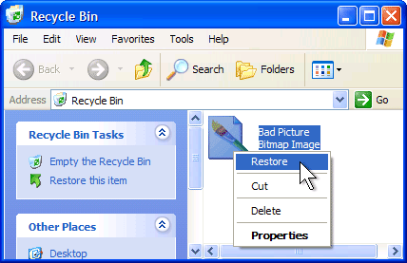
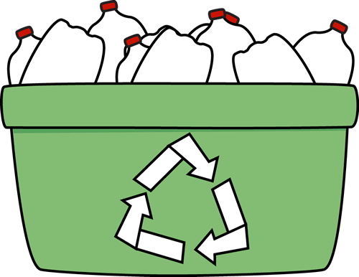
রিসাইকেল বিন
পুনরুদ্ধার

Slide 14
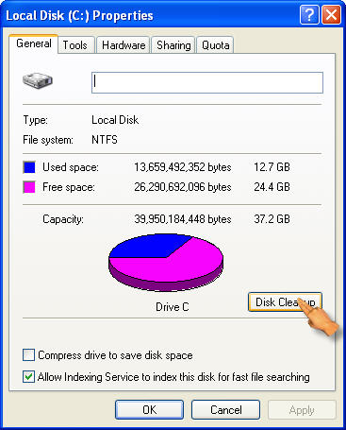
ফাইল
ডিস্ক ক্লিন

Slide 15
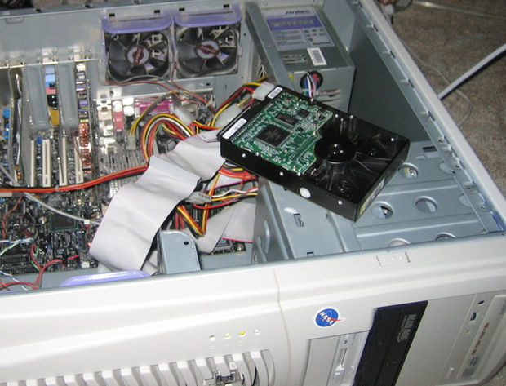
হার্ড ডিস্ক নট ফাউন্ড
হার্ড ডিস্ক জাম্পার

Slide 16
দলীয় কাজ
ডিস্ক ক্লিন করার পদ্ধতি লিখ এবং কম্পিউটারে করে দেখাও।

Slide 17
মূল্যায়ন
ট্রাবলশুটিং কী?
রিসাইকেল বিনের কাজ কী?
কম্পিউটারের হ্যাং কী?
মেমরির উদাহরণ কী কী?

Slide 18
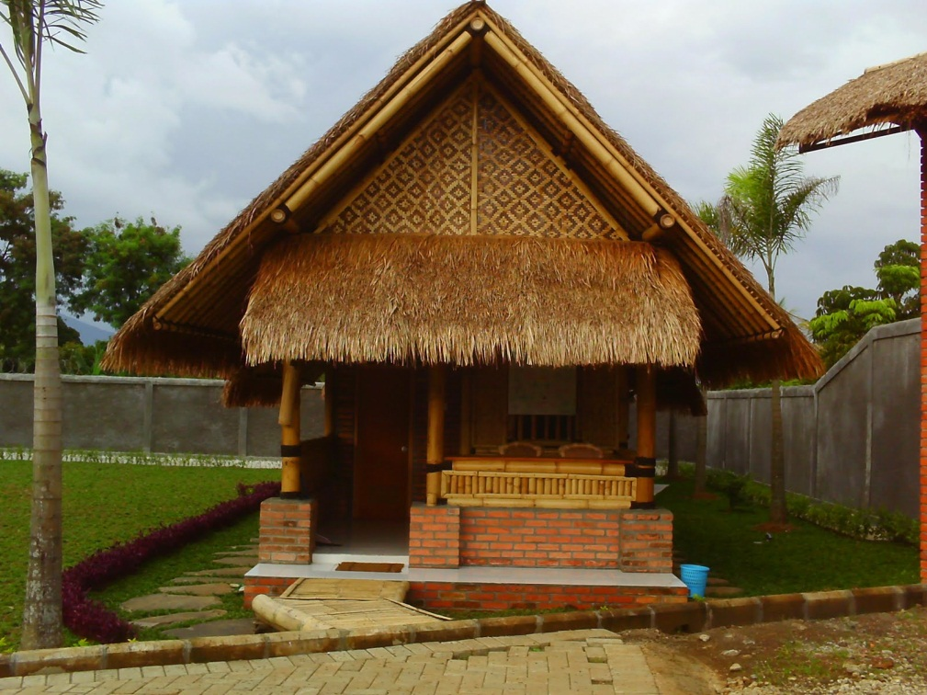
বাড়ির কাজ
কম্পিউটারের ড্রাইভ,ফাইল,রিসাইকেল বিন কোথায় থাকে এবং তাদের ব্যবহার বিস্তারিত বর্ণনা কর।

Slide 19
ধন্যবাদ

